Slide 1
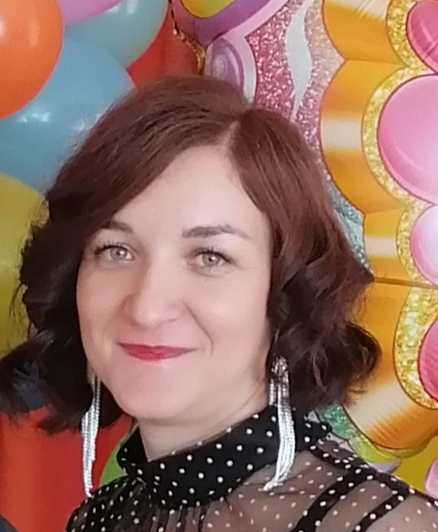
Министерство образования РМ ПОРТФОЛИО Тетюшкиной Ольги Ивановны воспитателя МДОУ «Детский сад№127 комбинированного вида» г. о. Саранск
Дата рождения: 12.02.1989г.
Профессиональное образование: высшее,
МГПИ им. М.Е. Евсевьеева, 2011г.,
Квалификация: учитель русского языка и литературы по специальности «Русский язык и литература»,
Регистрационный № диплома 2982, дата выдачи 30 июня 2011г.
Профессиональная переподготовка «Педагогика и методика дошкольного образования», регистрационный № диплома 4558, дата выдачи 11 ноября 2019г.
Стаж педагогической работы (по специальности): 11 лет
Общий трудовой стаж: 15 лет

Slide 2
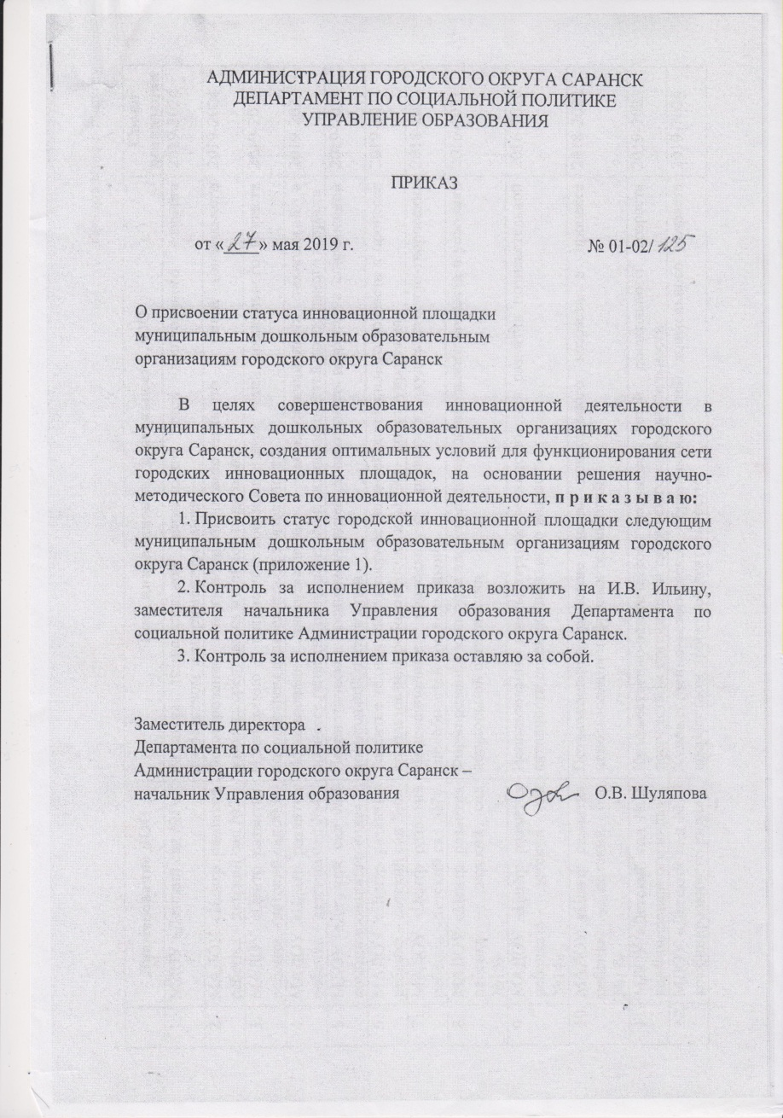
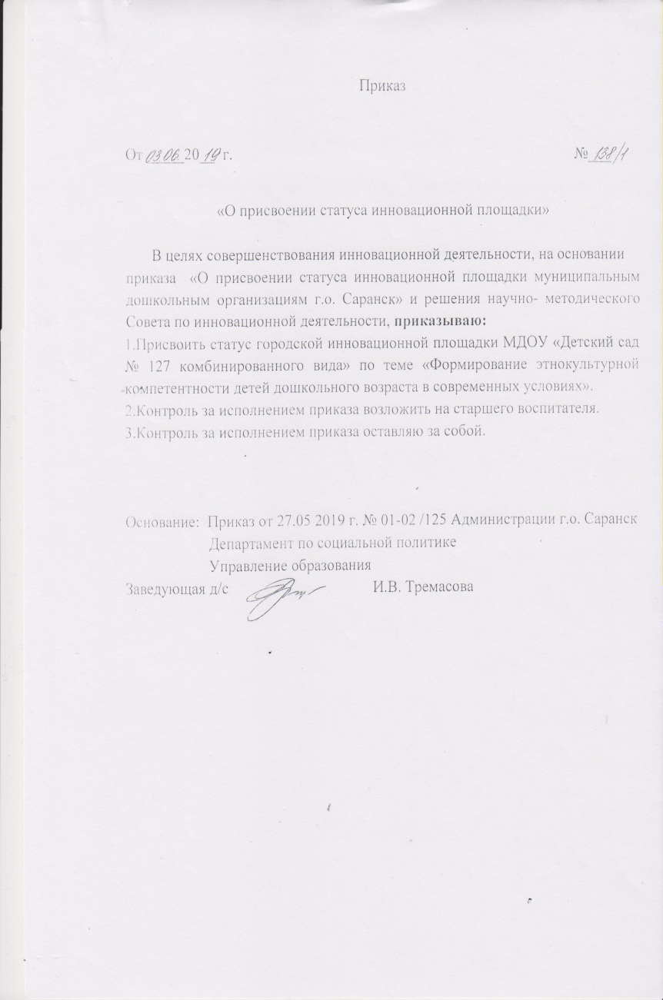
1. Участие в инновационной (экспериментальной) деятельности

Slide 3
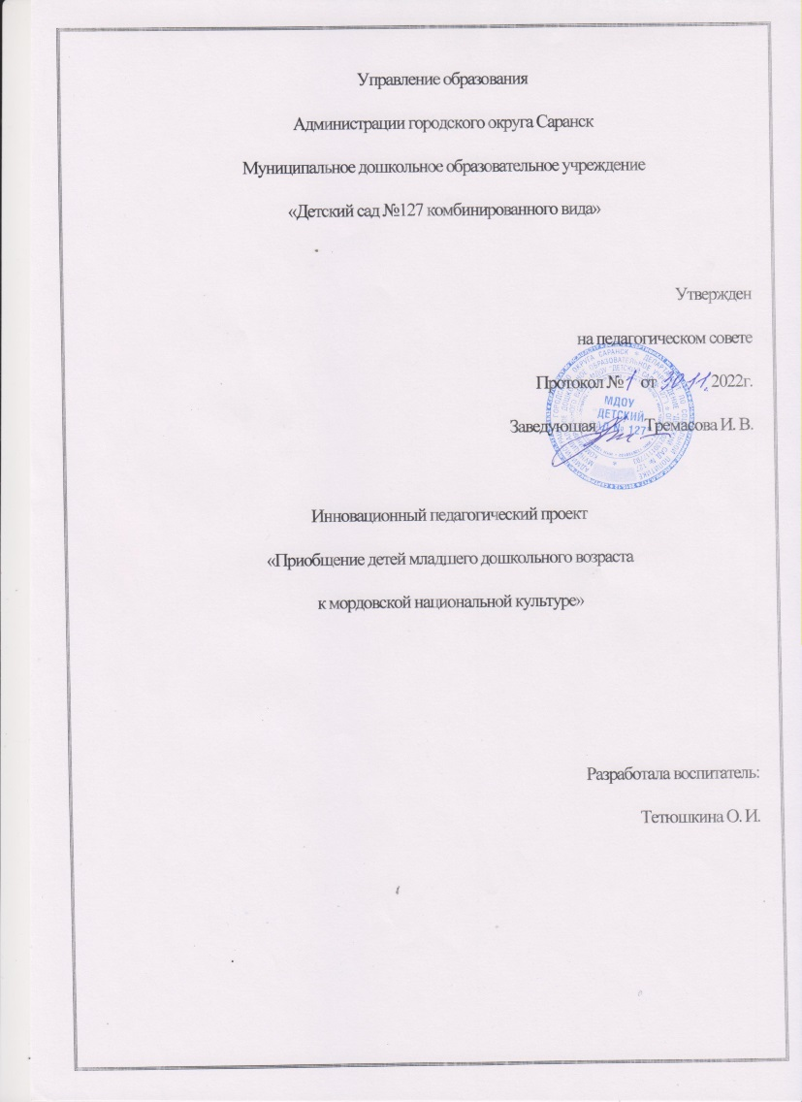

Slide 4
2. Наставничество

Slide 5
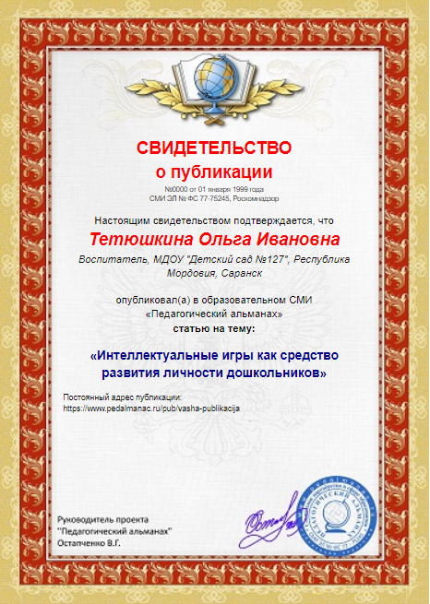
3. Наличие публикаций, включая интернет - публикации

Slide 6
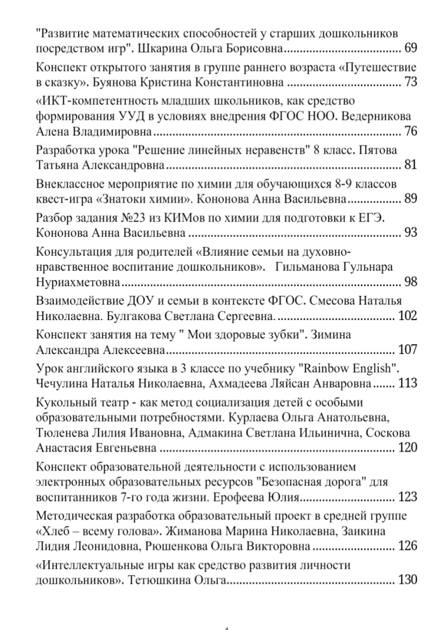

Slide 7
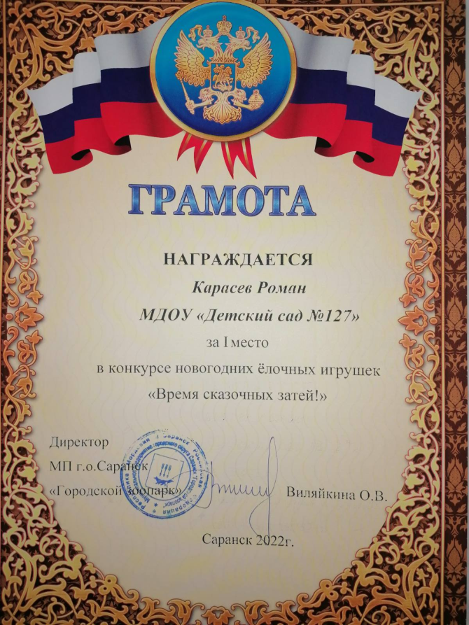
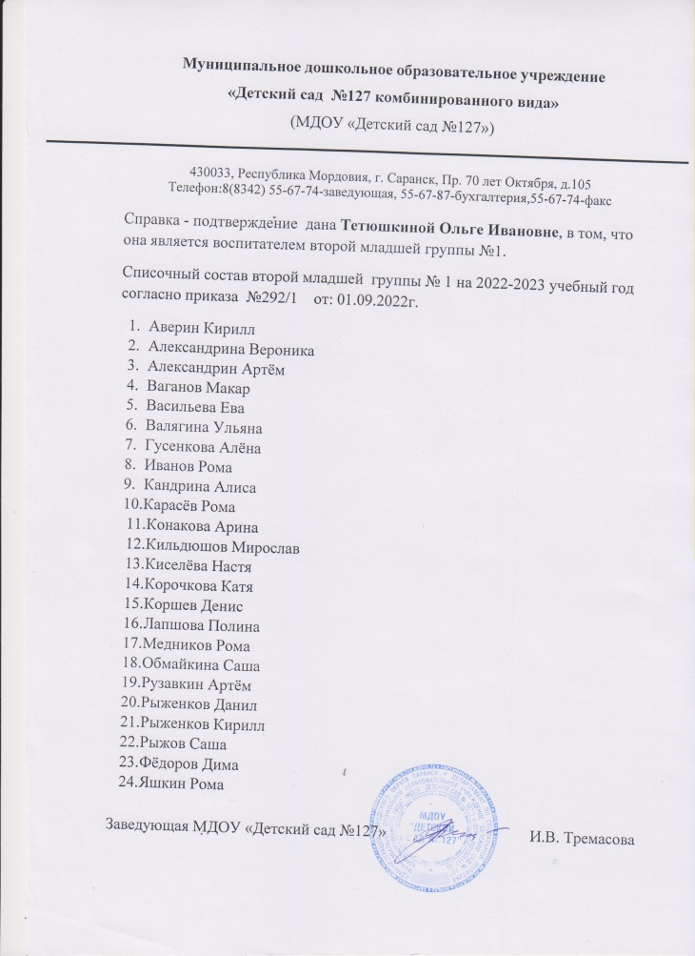
4. Результаты участия воспитанников в конкурсах, выставках, турнирах, соревнованиях, акциях, фестивалях.

Slide 8
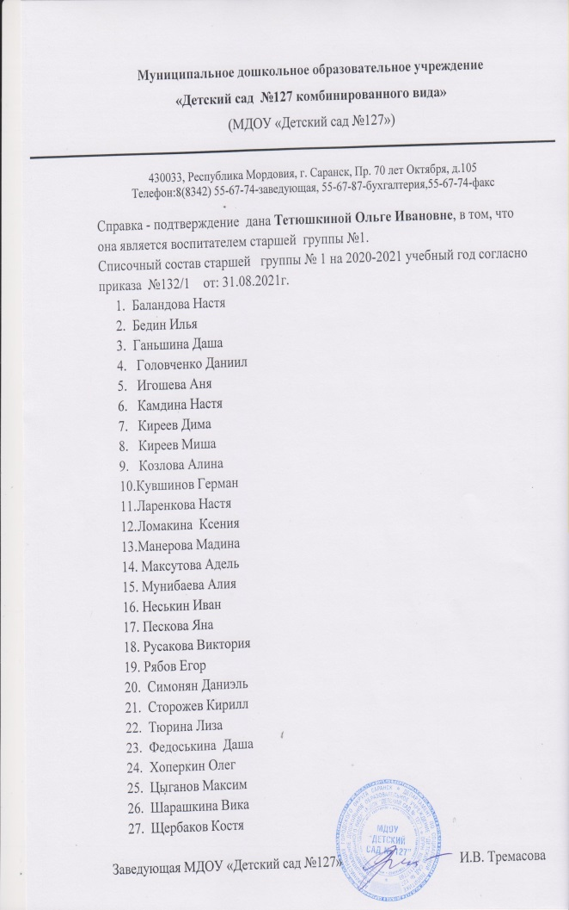

Slide 9
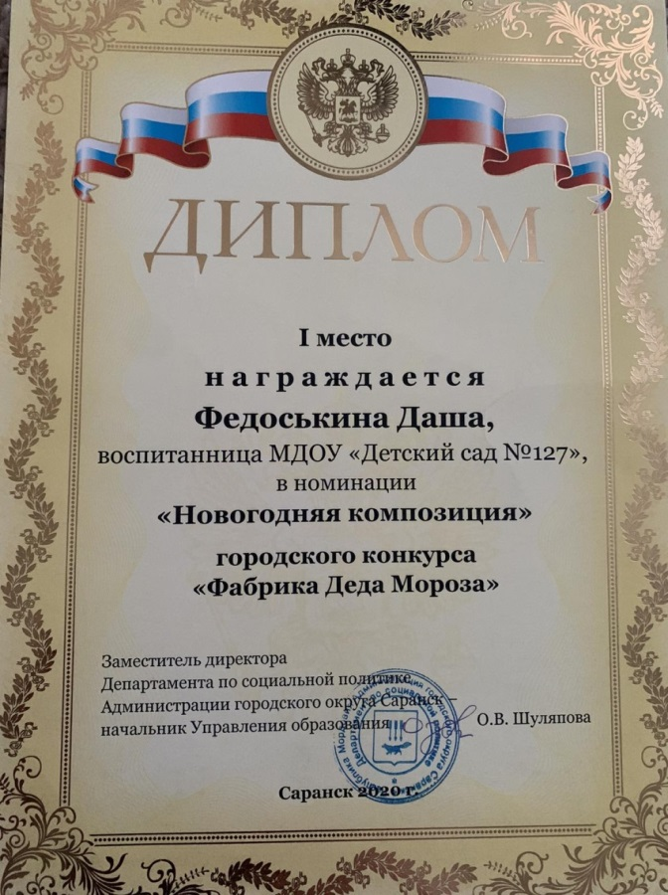

Slide 11
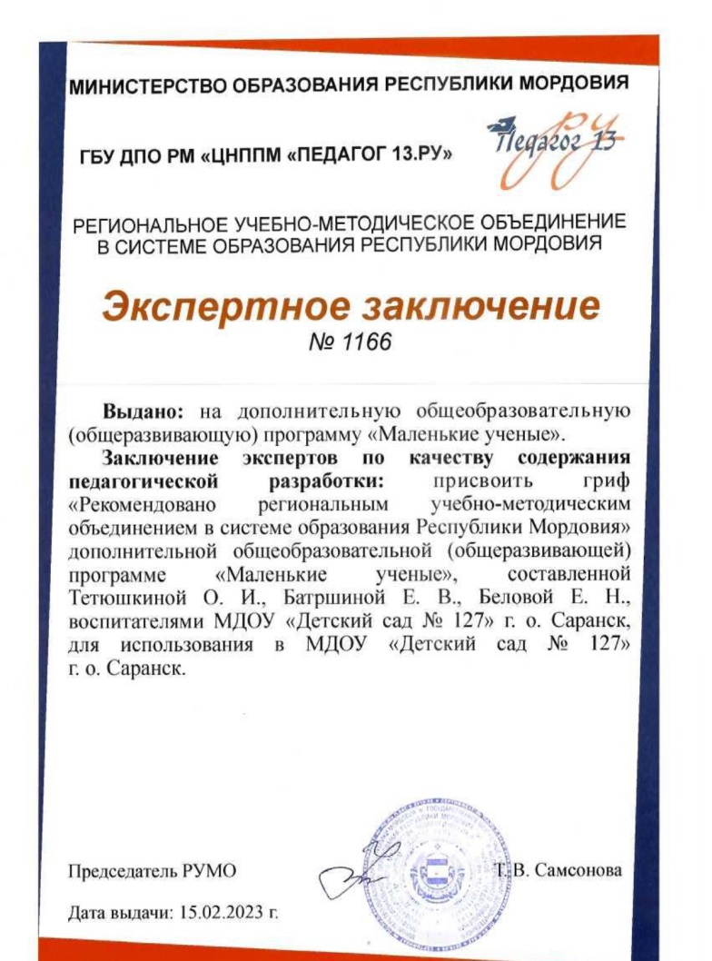
5. Наличие авторских программ, методических пособий

Slide 12
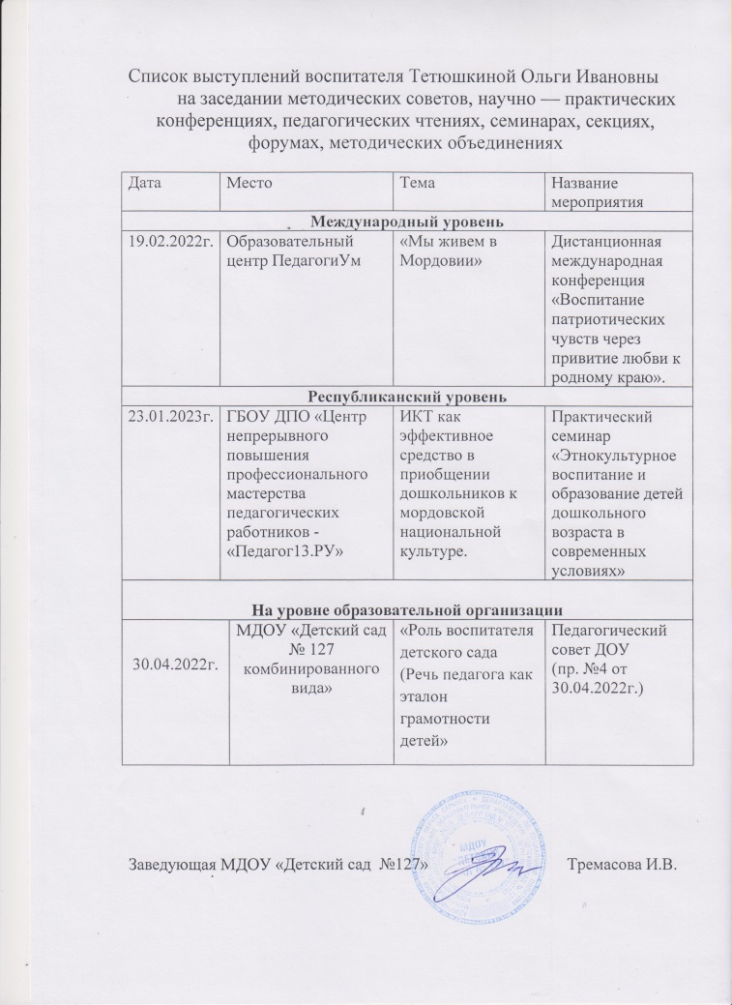
6. Выступления на заседаниях методических советов, научно-практических конференциях, педагогических чтениях, семинарах, секциях, форумах, радиопередачах (очно)

Slide 13
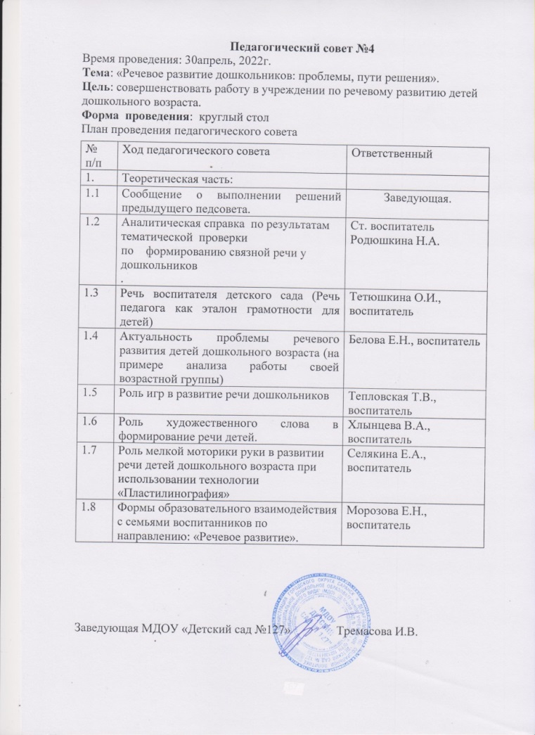
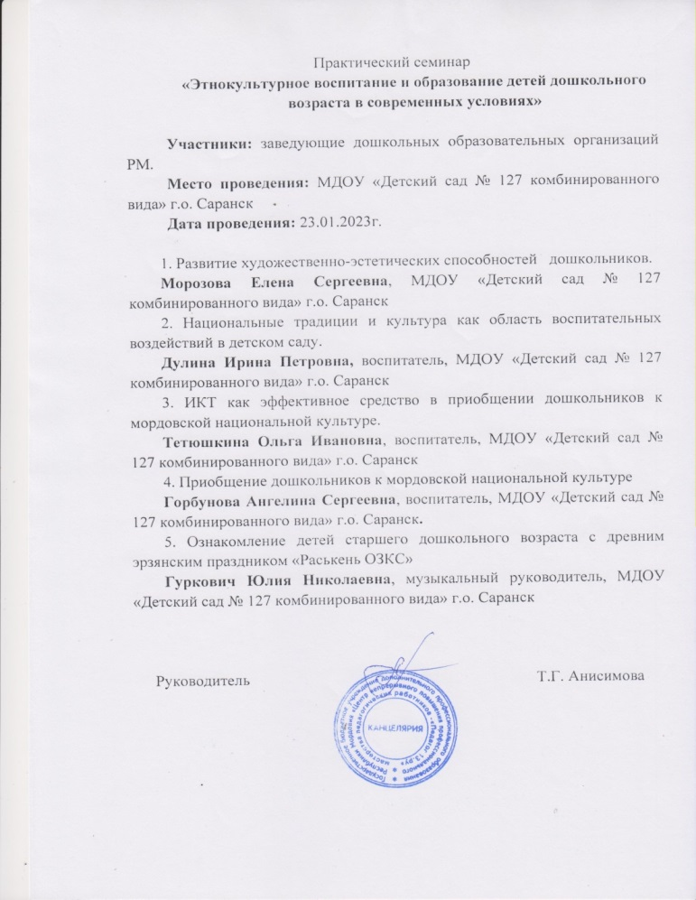

Slide 14
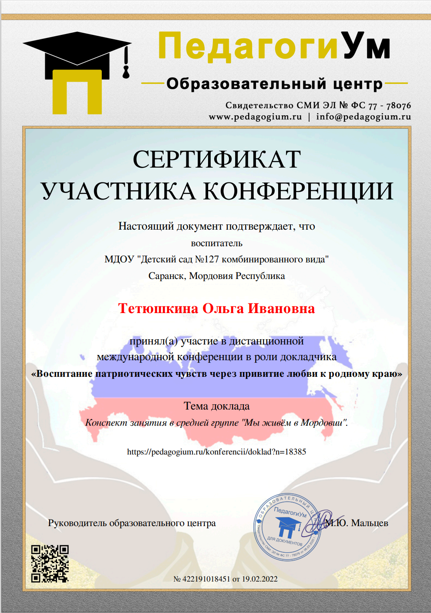

Slide 15
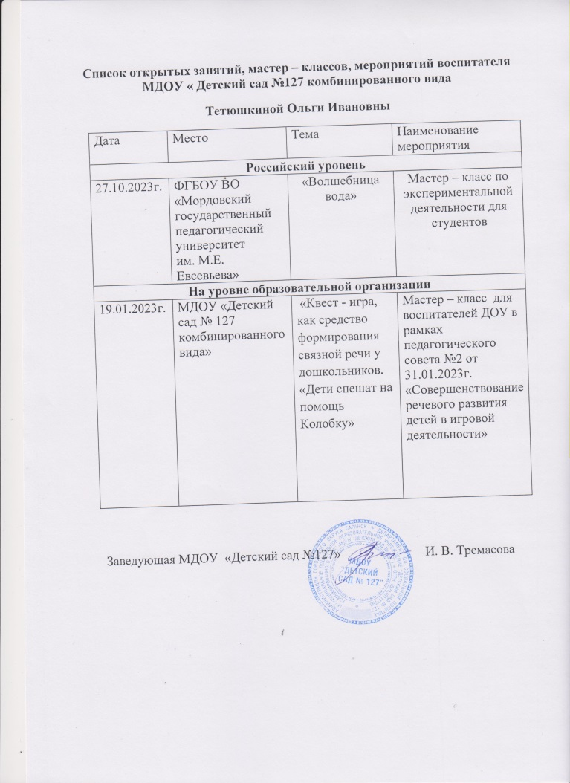
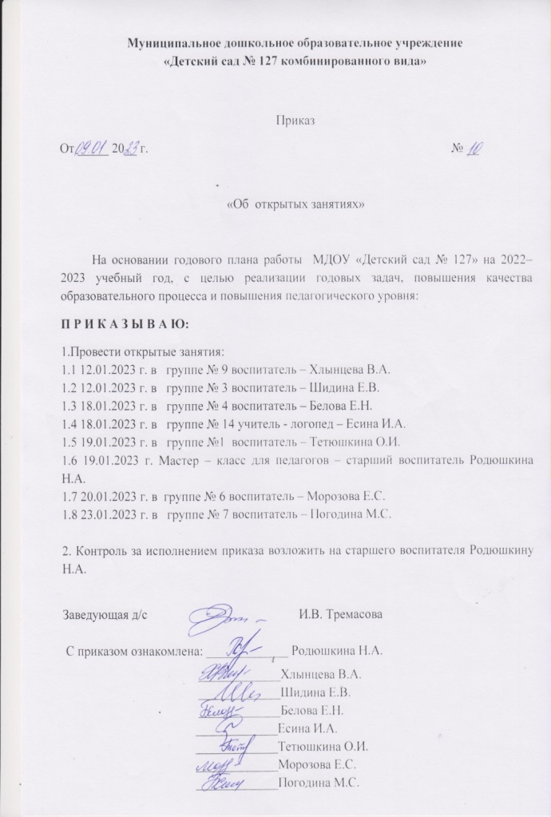
7. Проведение открытых занятий, мастер-классов, мероприятий

Slide 16
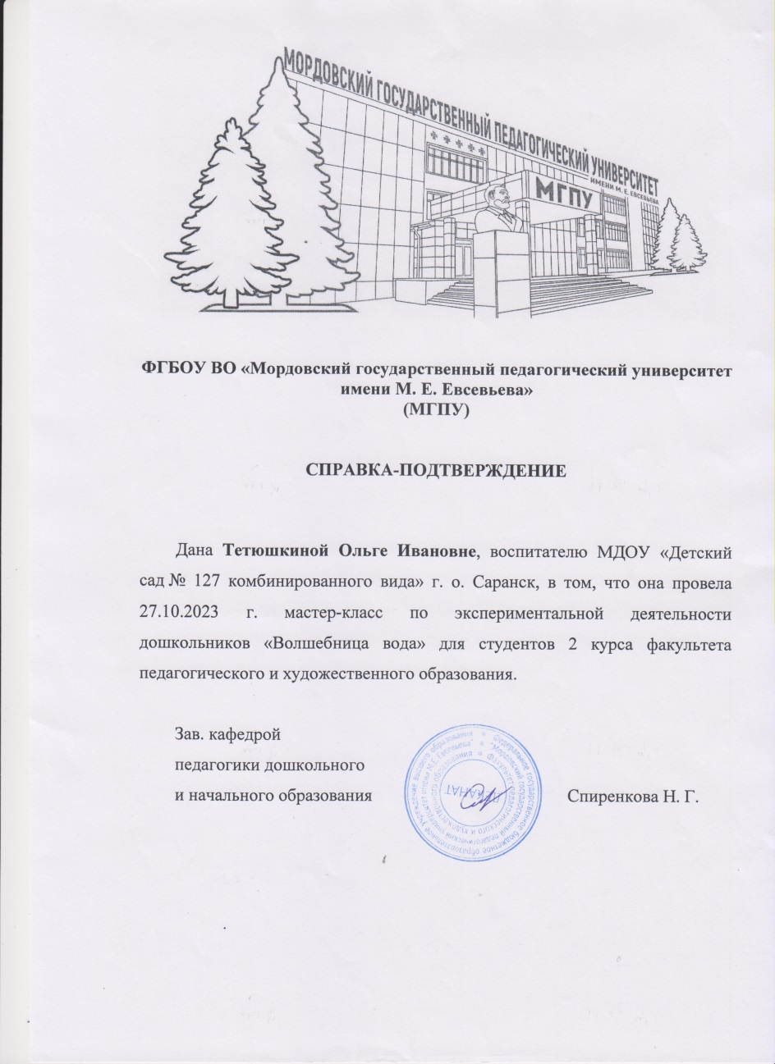

Slide 17
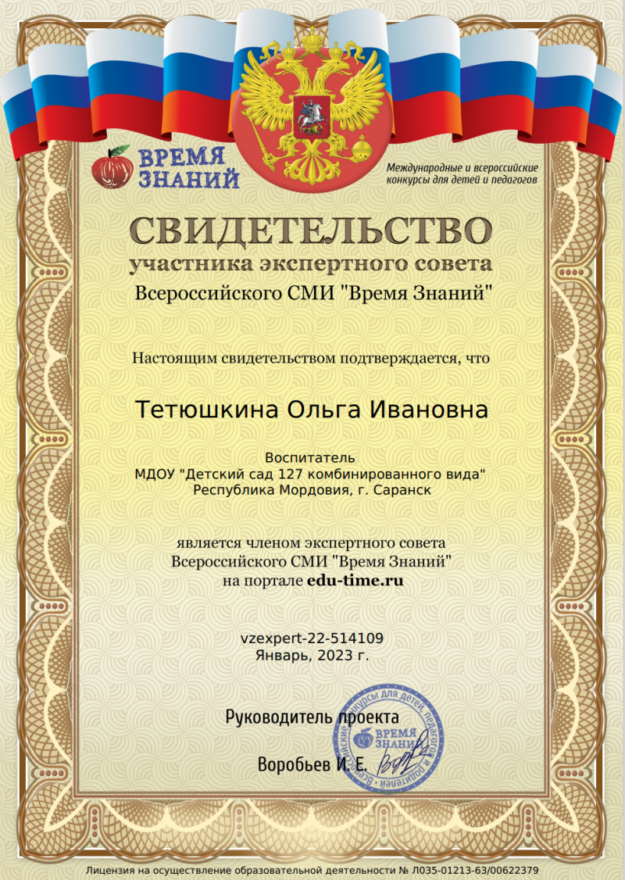
8. Экспертная деятельность

Slide 18
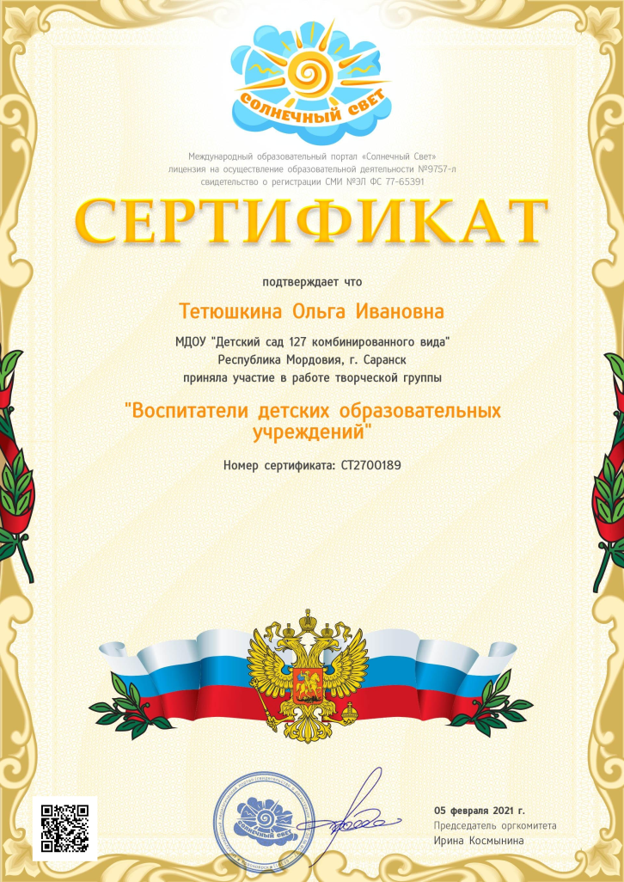
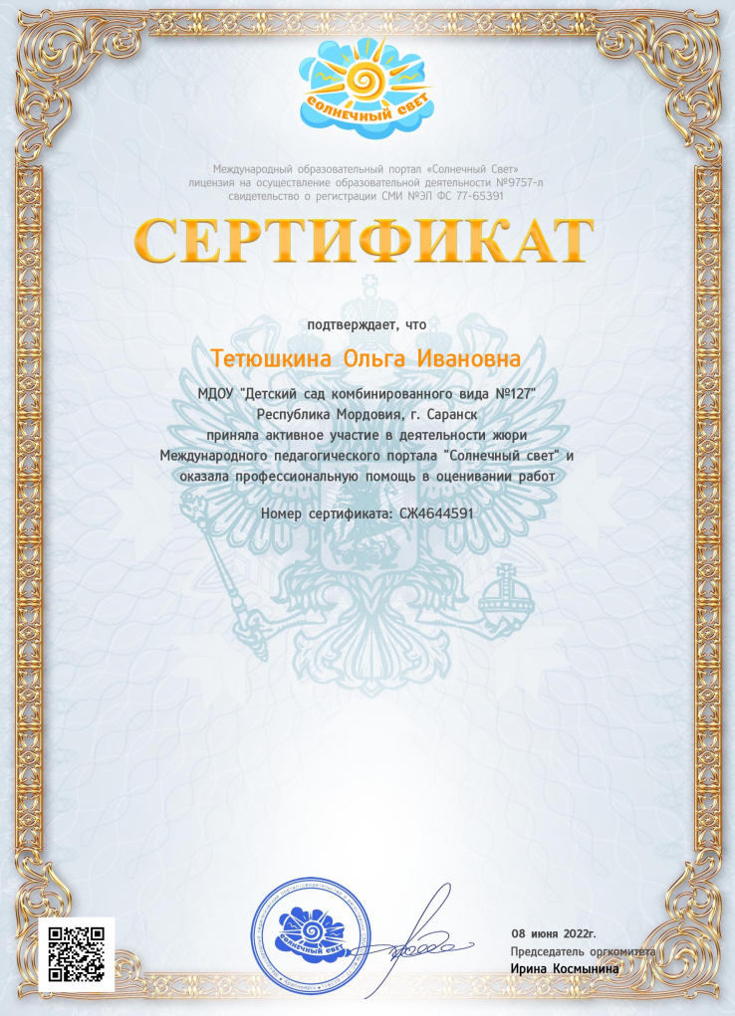
9. Общественно - педагогическая активность педагога: участие в комиссиях, педагогических сообществах, в жюри конкурсов

Slide 19
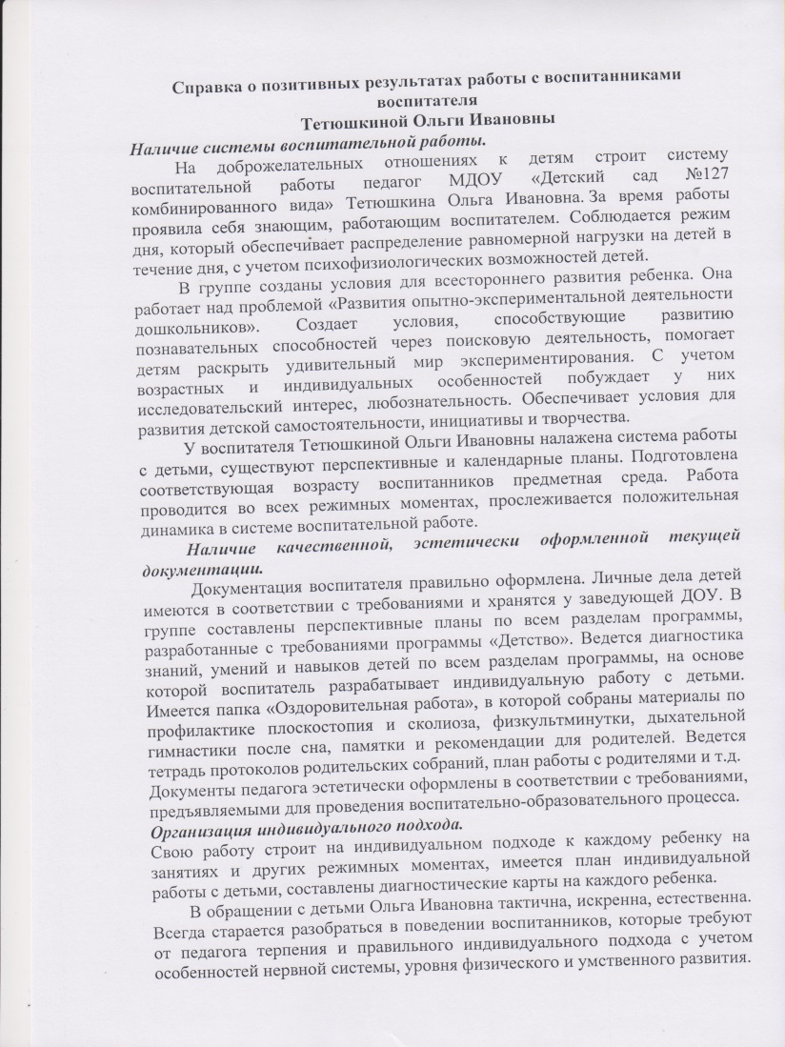
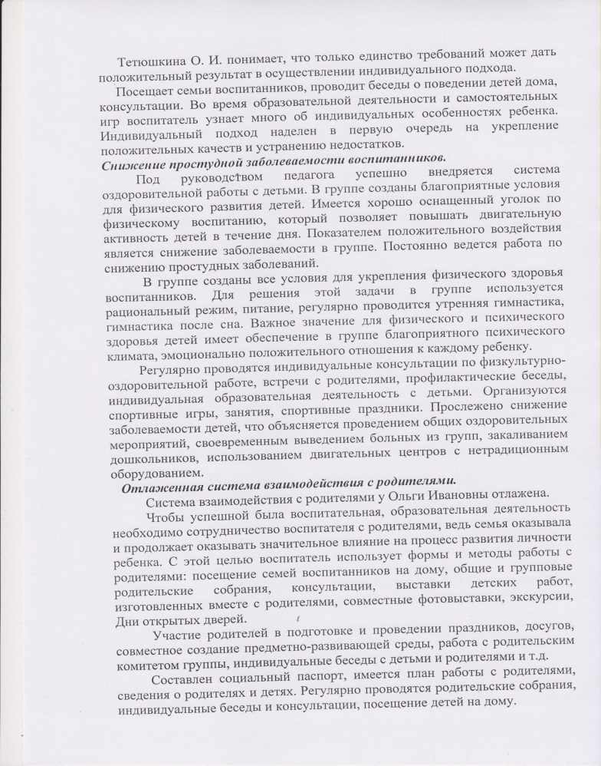
10. Позитивные результаты работы с воспитанниками

Slide 20
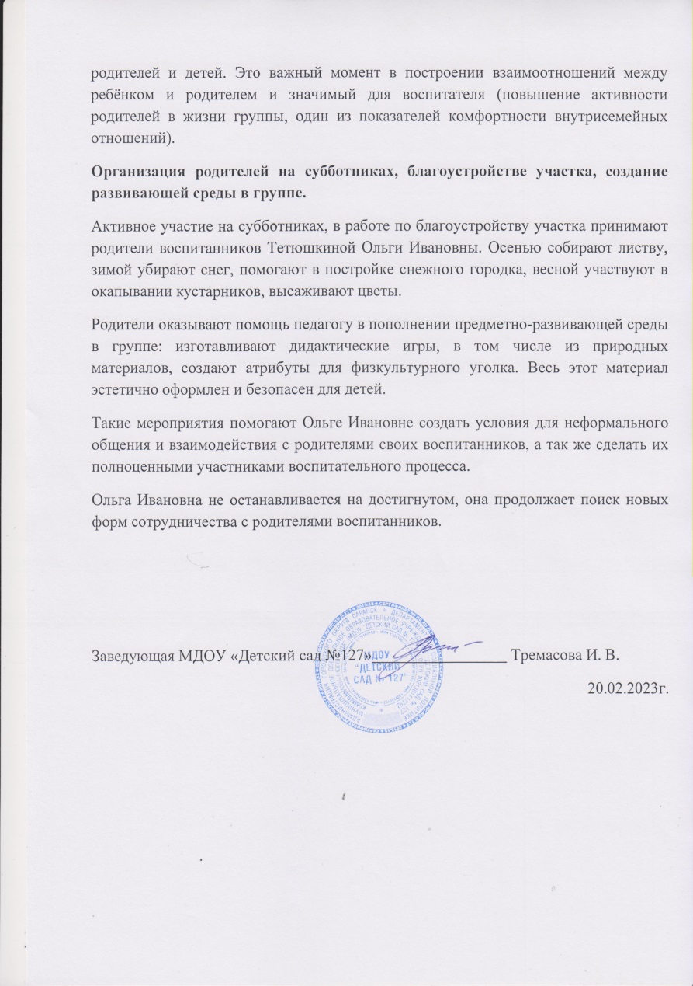

Slide 21
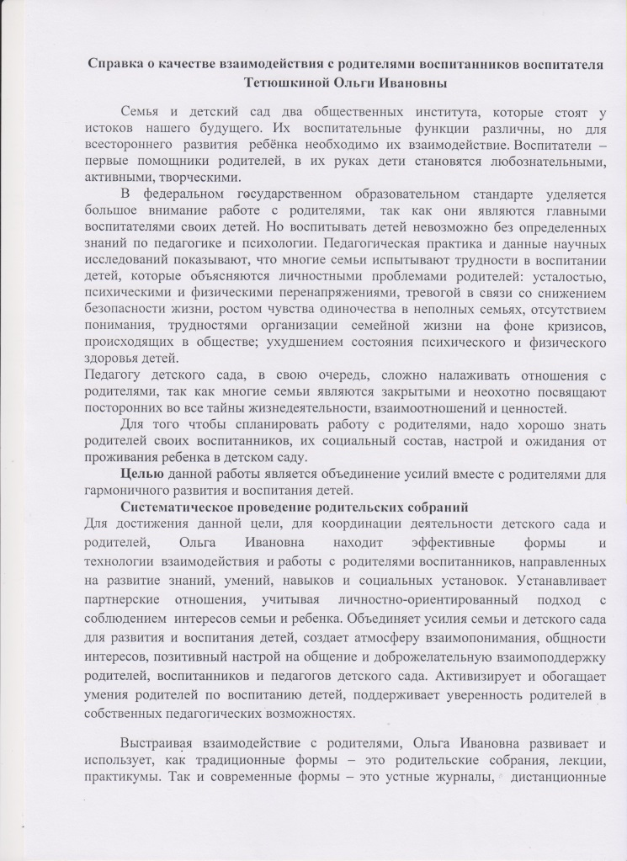
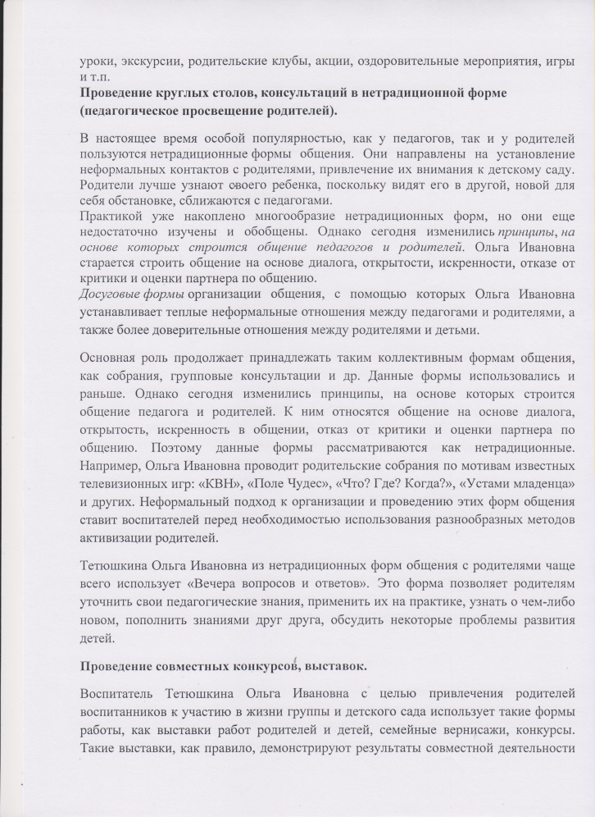
11. Качество взаимодействия с родителями.

Slide 22
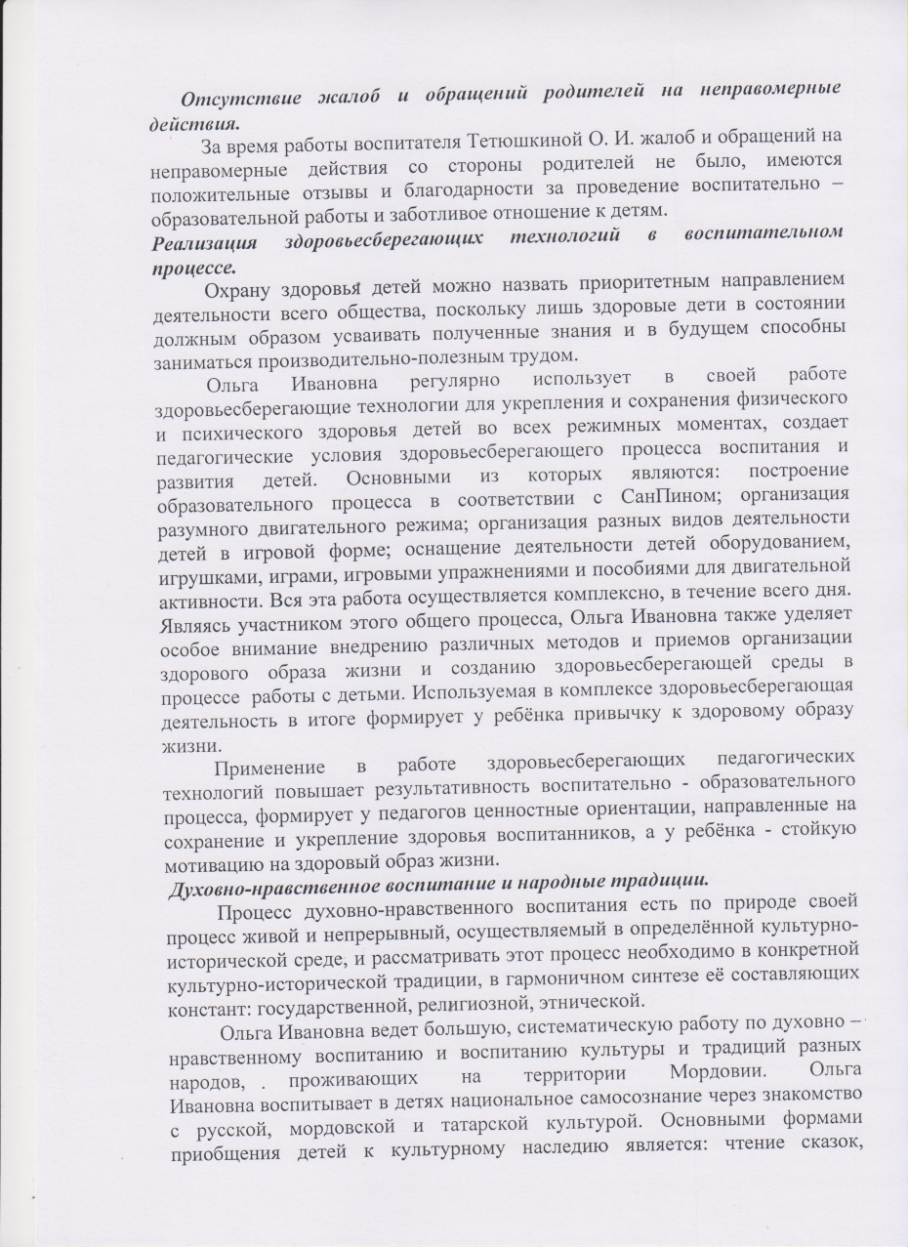
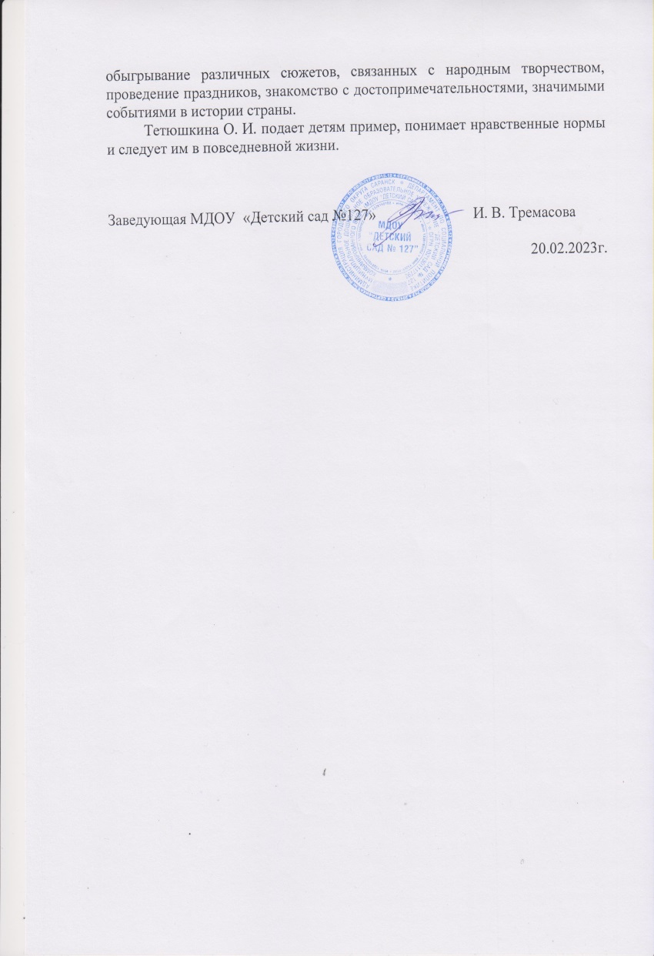

Slide 23
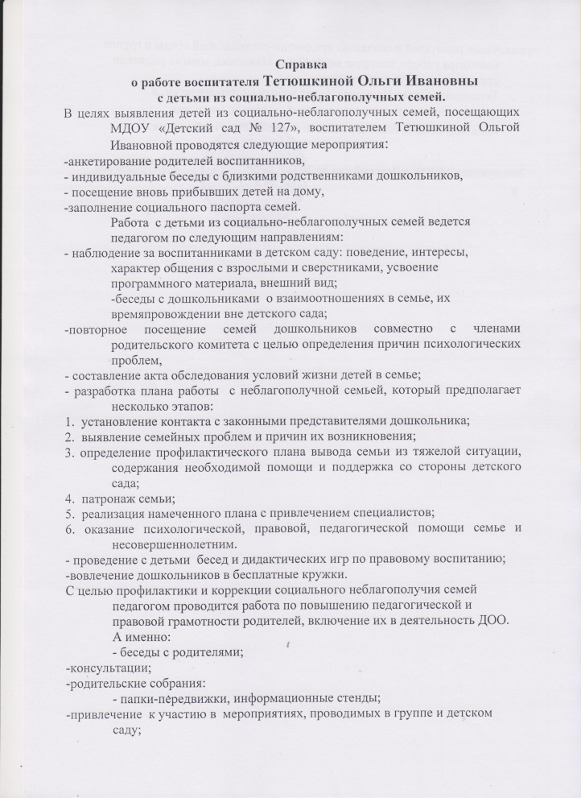
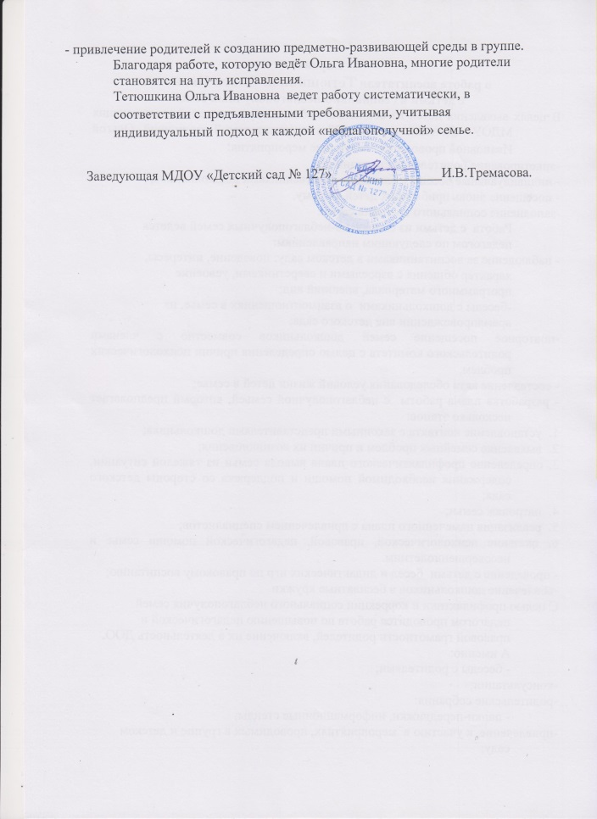
12. Работа с детьми из социально-неблагополучных семей.

Slide 24
13.Участие педагога в профессиональных конкурсах

Slide 25
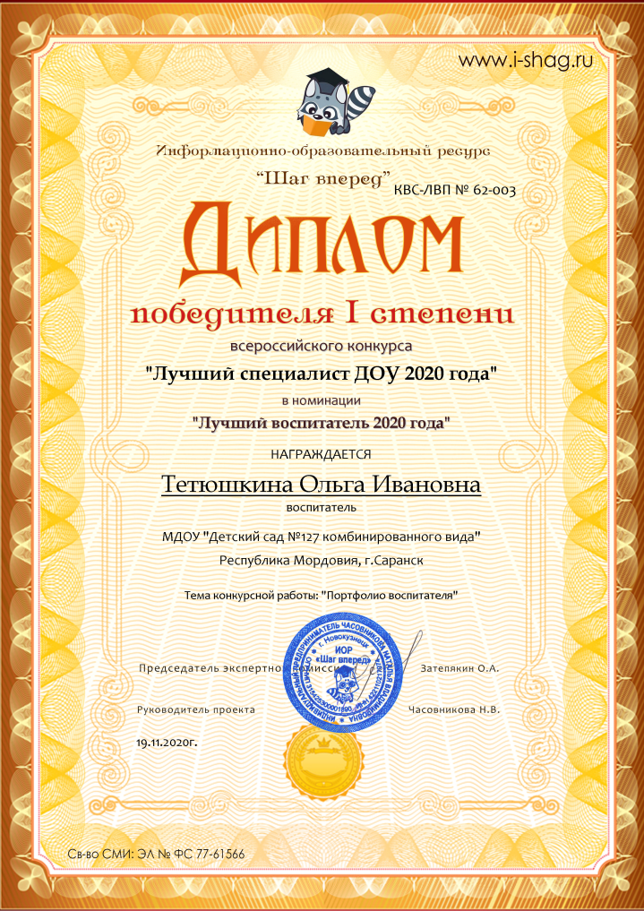

Slide 26
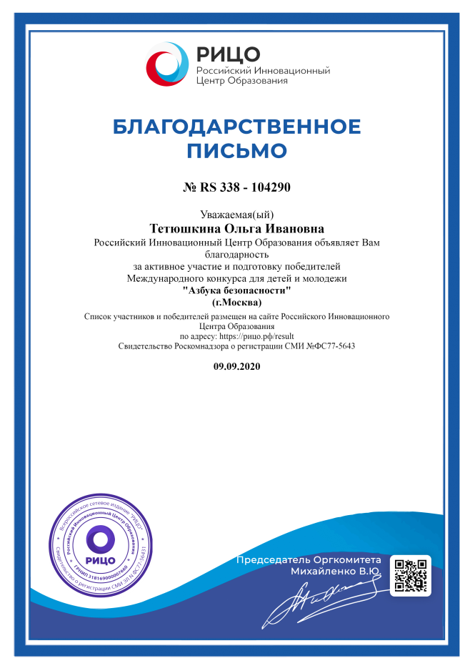
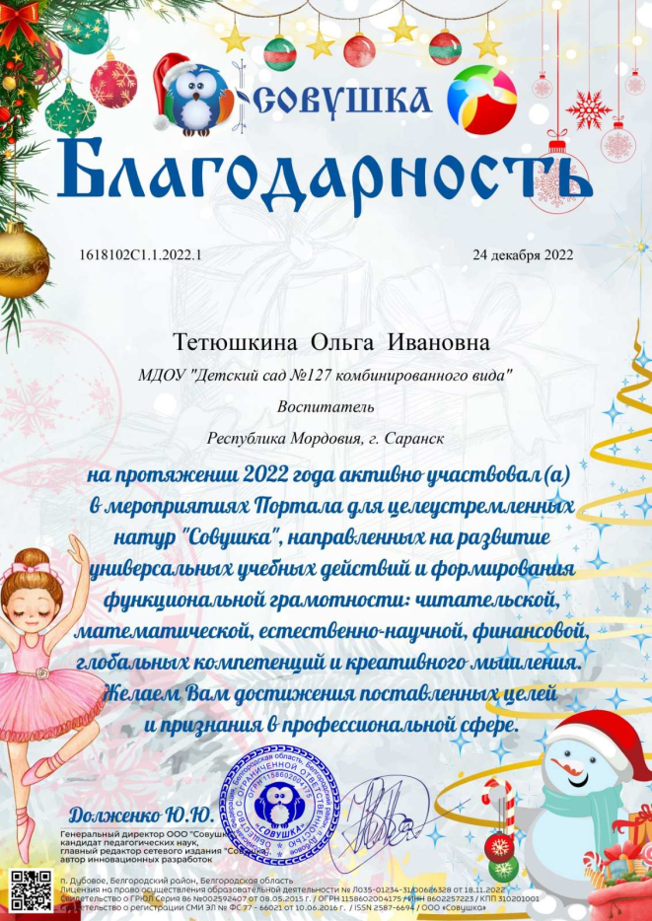
14. Награды и поощрения

Slide 27
